Slide 1
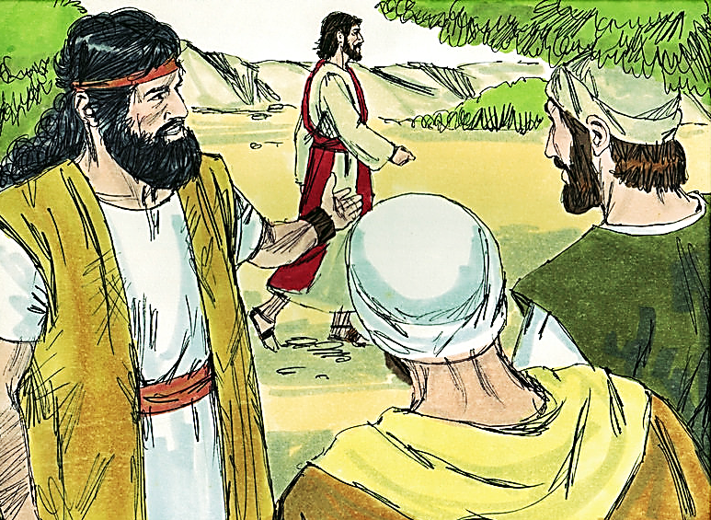

Unidad 5: Dios se hace Hombre en Cristo
Estudio 15:
Juan Testifica de Jesús
(Juan 1.19-51)
14 de enero de 2014
La Biblia Libro por Libro, CBP®
Iglesia Bíblica Bautista de Aguadilla

Slide 2

Contexto
Juan
  1.19 - 51

Slide 3

Versículo Clave:
“El siguiente día vio Juan a Jesús que venía a él, y dijo: He aquí el Cordero de Dios, que quita el pecado del mundo.” (Juan 1.29, RVR60)

Slide 4
Bosquejo de Estudio
El testimonio de Juan
  Juan 1.19-23
El bautismo de Juan
  Juan 1.24-28
“¡He aquí el Cordero de Dios!”
  Juan 1.29-34
El llamamiento de Andrés, Juan y Pedro
  Juan 1.35-42
El llamamiento de Felipe y de Natanael
  Juan 1.43-51

Slide 5
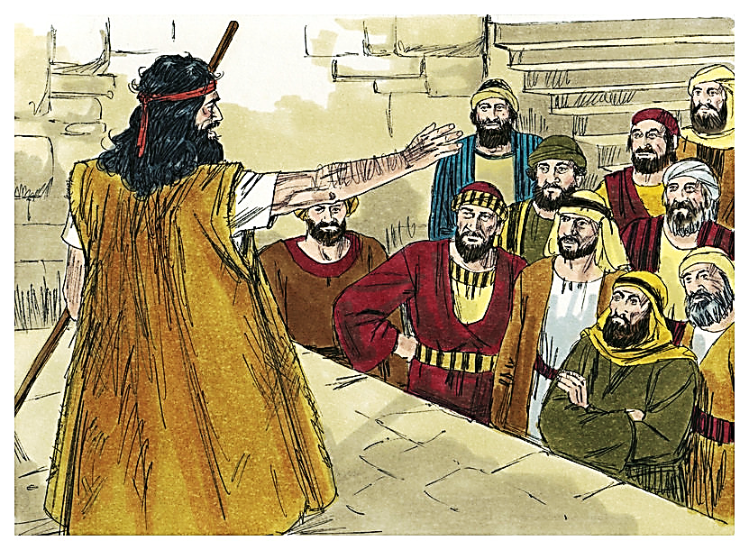
El testimonio de Juan
Juan 1.19-23
5

Slide 6
El testimonio de Juan
Juan 1.19-23
“Este es el testimonio de Juan, cuando los judíos enviaron de Jerusalén sacerdotes y levitas para que le preguntasen: ¿Tú, quién eres? Confesó, y no negó, sino confesó: Yo no soy el Cristo. Y le preguntaron: ¿Qué pues? ¿Eres tú Elías? Dijo: No soy. ¿Eres tú el profeta? Y respondió: No. Le dijeron: ¿Pues quién eres? para que demos respuesta a los que nos enviaron. ¿Qué dices de ti mismo? Dijo: Yo soy la voz de uno que clama en el desierto: Enderezad el camino del Señor, como dijo el profeta Isaías.”
(Juan 1.19–23, RVR60)
6

Slide 7
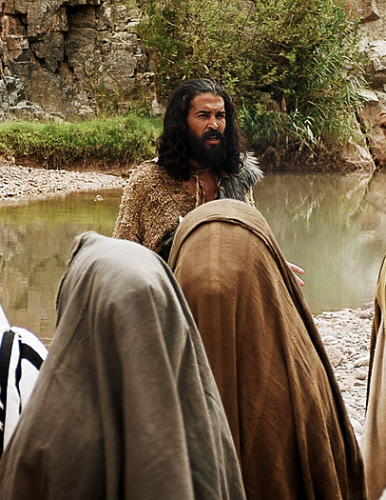
El testimonio de Juan
Juan 1.19-23
1:19 Cuando llegaron noticias a Jerusalén de que un hombre llamado Juan estaba llamando a la nación al arrepentimiento porque iba a venir el Mesías, los judíos … enviaron una comisión de sacerdotes y levitas para saber qué era aquello.
7

Slide 8
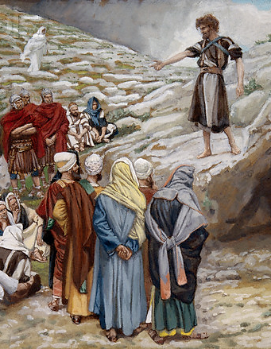
El testimonio de Juan
Juan 1.19-23
Los sacerdotes eran los que llevaban a cabo las funciones importantes del templo, y los levitas eran siervos que asistían a los deberes comunes. ¿Tú, quién eres?, le preguntaron.
«¿Eres el Mesías tan esperado?».
8

Slide 9
El testimonio de Juan
Juan 1.19-23
1:20 Otros hombres podrían haber aprovechado esta oportunidad para la fama pretendiendo ser el Cristo.
Pero Juan era un testigo fiel.
Su testimonio fue que él no era el Cristo (el Mesías).
9

Slide 10
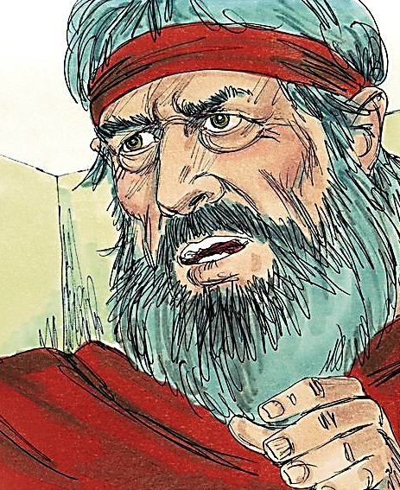
El testimonio de Juan
Juan 1.19-23
1:21–22 Los judíos esperaban que Elías volviese a la tierra antes de la venida de Cristo (Malaquías 4:5).
De modo que razonaron que si Juan no era el Mesías, entonces quizá se tratase de Elías.
10

Slide 11
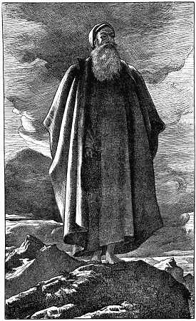
El testimonio de Juan
Juan 1.19-23
Pero Juan les aseguró que no lo era.
En Deuteronomio 18:15 Moisés había dicho: «Profeta de en medio de ti, de tus hermanos, como yo, te levantará Jehová tu Dios; a él oiréis».
11

Slide 12
El testimonio de Juan
Juan 1.19-23
Los judíos recordaron esta predicción y creyeron que Juan podría ser el profeta mencionado por Moisés.
Pero de nuevo Juan respondió con una negativa.
12

Slide 13
El testimonio de Juan
Juan 1.19-23
La delegación se habría sentido confundida volviendo a Jerusalén sin una respuesta concreta, y le pidieron a Juan que diese una respuesta acerca de quién era él.
13

Slide 14
El testimonio de Juan
Juan 1.19-23
1:23 Dijo: Yo soy la voz de uno que clama en el desierto.
Como respuesta a su pregunta, el Bautista citó Isaías 40:3, donde se profetizaba que surgiría un precursor para anunciar la venida del Cristo.
14

Slide 15
El testimonio de Juan
Juan 1.19-23
En otras palabras, Juan dijo que él era el heraldo anunciado.
Él era la voz, e Israel era el desierto.
Debido a sus pecados y a su apartamiento de Dios, el pueblo se había vuelto seco y yermo, como un desierto.
15

Slide 16
El testimonio de Juan
Juan 1.19-23
Juan se refirió a sí mismo simplemente como una voz.
No se presentó como un gran hombre que había de ser encomiado y admirado, sino simplemente como una voz —no para ser visto, sino sólo para ser oído—.
16

Slide 17
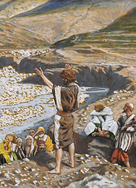
El testimonio de Juan
Juan 1.19-23
Juan era la voz, pero Cristo era el Verbo, la Palabra.
La palabra necesita de una voz para darse a conocer, y la voz carece de valor sin una palabra.
La Palabra es de valor infinitamente mayor a la voz, pero puede ser también nuestro privilegio ser una voz para Él.
17

Slide 18
El testimonio de Juan
Juan 1.19-23
El mensaje de Juan era, “Enderezad el camino del Señor”.
En otras palabras, “El Mesías viene”.
18

Slide 19
El testimonio de Juan
Juan 1.19-23
“Eliminad todo aquello en vuestras vidas que os estorbarían de recibirle.
Arrepentíos de vuestros pecados, para que Él pueda venir y reinar sobre vosotros como Rey de Israel”.
19

Slide 20
Himno 232 – Cordero

Slide 21
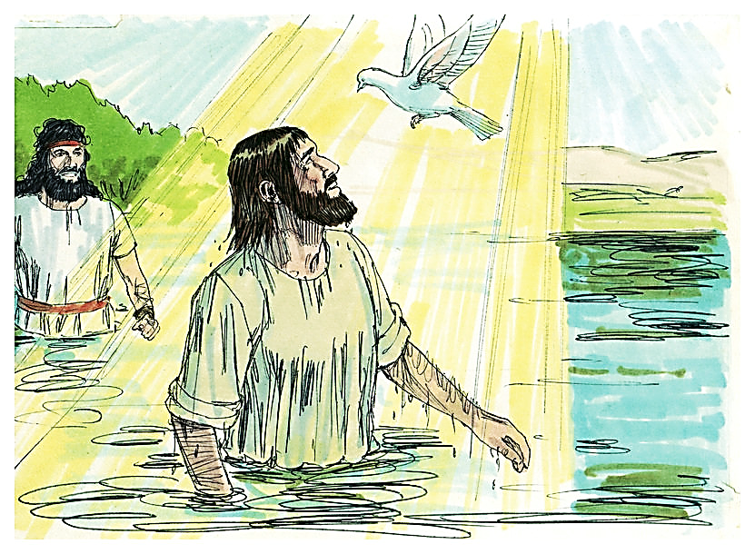
El bautismo de Juan
Juan 1.24-28
21

Slide 22
El bautismo de Juan
Juan 1.24-28
“Y los que habían sido enviados eran de los fariseos. Y le preguntaron, y le dijeron: ¿Por qué, pues, bautizas, si tú no eres el Cristo, ni Elías, ni el profeta? Juan les respondió diciendo: Yo bautizo con agua; mas en medio de vosotros está uno a quien vosotros no conocéis. Este es el que viene después de mí, el que es antes de mí, del cual yo no soy digno de desatar la correa del calzado. Estas cosas sucedieron en Betábara, al otro lado del Jordán, donde Juan estaba bautizando.” (Juan 1.24–28, RVR60)
22

Slide 23
El bautismo de Juan
Juan 1.24-28
1:24–25 Los fariseos constituían una estricta secta de los judíos que se gloriaban de su superior conocimiento de la ley y de sus esfuerzos por cumplir los más minuciosos detalles del Antiguo Testamento.
23

Slide 24
El bautismo de Juan
Juan 1.24-28
En realidad, muchos de ellos eran hipócritas que querían aparecer delante de los demás como religiosos, pero que vivían vidas muy pecaminosas.
24

Slide 25
El bautismo de Juan
Juan 1.24-28
Querían saber qué autoridad tenía Juan para bautizar si no era una de las importantes personas que ellos habían mencionado.
25

Slide 26
El bautismo de Juan
Juan 1.24-28
1:26–27 Yo bautizo con agua, dijo Juan.
Él no quería que nadie creyese que él era importante. Su tarea era sencillamente preparar a los demás para Cristo.
Cuando aquellos que le escuchaban se arrepentían de sus pecados, él los bautizaba con agua como símbolo externo de su cambio interno.
26

Slide 27
El bautismo de Juan
Juan 1.24-28
En medio de vosotros está uno a quien vosotros no conocéis, prosiguió Juan, refiriéndose, naturalmente, a Jesús.
Los fariseos no le reconocieron como el largamente esperado Mesías.
Juan les estaba diciendo con ello a los fariseos: «No penséis en mí como un gran hombre.
27

Slide 28
El bautismo de Juan
Juan 1.24-28
Hay Uno a quien deberíais estar prestando atención, y es el Señor Jesús; pero es uno a quien vosotros no conocéis en su verdadera identidad».
Él es Aquel que es digno.
Él vino después de Juan el Bautista, pero es Él quien merece toda alabanza y preeminencia.
28

Slide 29
El bautismo de Juan
Juan 1.24-28
Era deber de un esclavo o siervo desatar las correas de las sandalias de su amo.
Pero Juan no se consideraba digno de efectuar un servicio tan humilde y bajo para Cristo.
29

Slide 30
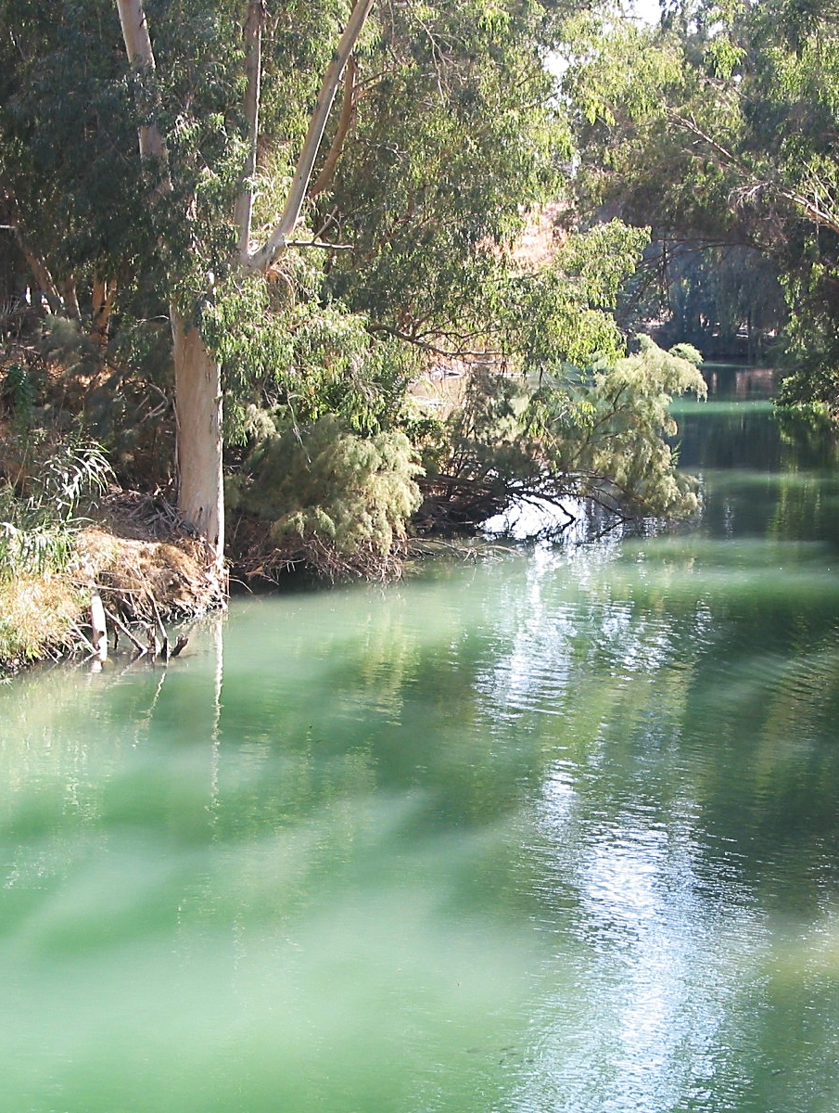
El bautismo de Juan
Juan 1.24-28
1:28 No se conoce la situación exacta de Betábara (o Betania, según algunos intérpretes).
Pero sí se sabe que era un lugar al este del río Jordán.
Si aceptamos la lectura Betania, no puede ser la Betania cercana a Jerusalén.
30

Slide 31
Himno 144 – Cordero de Gloria

Slide 32
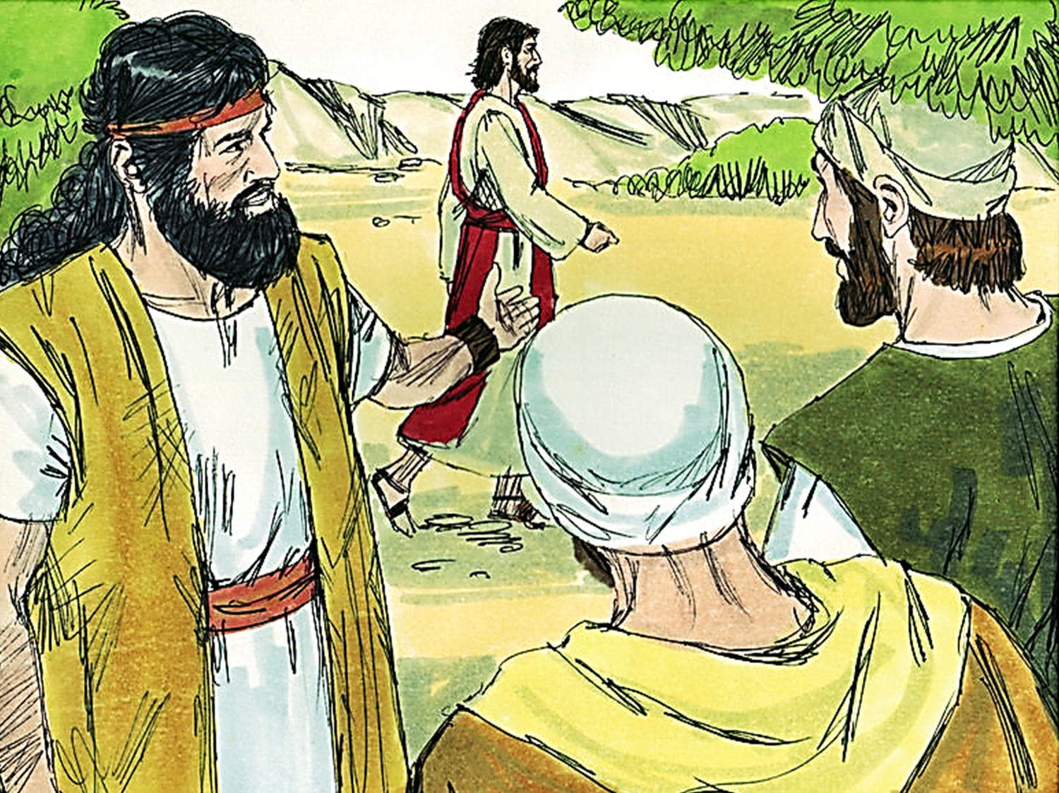
“¡He aquí el Cordero de Dios!”
Juan 1.29-34
32

Slide 33
“¡He aquí el Cordero de Dios!”
Juan 1.29-34
“El siguiente día vio Juan a Jesús que venía a él, y dijo: He aquí el Cordero de Dios, que quita el pecado del mundo. Este es aquel de quien yo dije: Después de mí viene un varón, el cual es antes de mí; porque era primero que yo. Y yo no le conocía; mas para que fuese manifestado a Israel, por esto vine yo bautizando con agua…”
33

Slide 34
“¡He aquí el Cordero de Dios!”
Juan 1.29-34
“…dio Juan testimonio, diciendo: Vi al Espíritu que descendía del cielo como paloma, y permaneció sobre él. Y yo no le conocía; pero el que me envió a bautizar con agua, aquél me dijo: Sobre quien veas descender el Espíritu y que permanece sobre él, ése es el que bautiza con el Espíritu Santo. Y yo le vi, y he dado testimonio de que éste es el Hijo de Dios.” (Juan 1.29–34, RVR60)
34

Slide 35
“¡He aquí el Cordero de Dios!”
Juan 1.29-34
1:29 Al día siguiente después de la visita de los fariseos de Jerusalén, Juan alzó los ojos y vio a Jesús que venía hacia él.
En la emoción y entusiasmo del momento, exclamó: He ahí el Cordero de Dios, que quita el pecado del mundo.
35

Slide 36

“¡He aquí el Cordero de Dios!”
Juan 1.29-34
Entre los judíos, el cordero era un animal empleado en los sacrificios.
Dios había enseñado a Su pueblo escogido a inmolar un cordero y a rociar su sangre como sacrificio.
El cordero era inmolado como sustituto, y su sangre era derramada para que los pecados fuesen perdonados.
36

Slide 37
“¡He aquí el Cordero de Dios!”
Juan 1.29-34
Sin embargo, la sangre de los corderos inmolados durante el periodo del AT no quitaba los pecados.
Aquellos corderos eran imágenes o tipos, señalando hacia el hecho de que Dios proveería un día un Cordero que realmente quitaría el pecado.
37

Slide 38
“¡He aquí el Cordero de Dios!”
Juan 1.29-34
A lo largo de los siglos, los judíos piadosos habían esperado la venida de este Cordero.
Finalmente había llegado el tiempo, y Juan el Bautista anunció triunfal la llegada del verdadero Cordero de Dios.
38

Slide 39
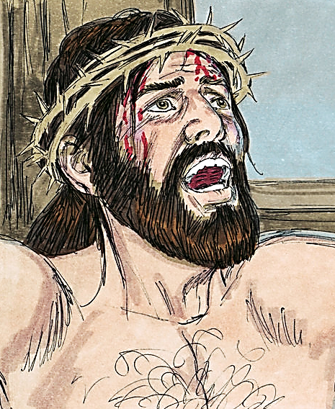
“¡He aquí el Cordero de Dios!”
Juan 1.29-34
Cuando dijo que Jesús quita el pecado del mundo, no se refería a que por ello mismo queden perdonados los pecados de todos.
La muerte de Cristo tuvo un valor suficiente para pagar los pecados de todo el mundo, pero sólo aquellos pecadores que reciben al Señor Jesús como Salvador son perdonados.
39

Slide 40
“¡He aquí el Cordero de Dios!”
Juan 1.29-34
Este versículo (v. 29) establece la excelencia de la expiación hecha por Cristo:
  Es supereminente por la naturaleza de la víctima. En tanto que los sacrificios del judaísmo eran corderos irracionales, el sacrificio del cristianismo es el Cordero de Dios.
40

Slide 41
“¡He aquí el Cordero de Dios!”
Juan 1.29-34
  Es supereminente por la eficacia de la obra. Mientras que los sacrificios sólo rememoraban el pecado, año tras año, el sacrificio de Cristo quitó el pecado. «Se ha manifestado una vez para siempre por el sacrificio de sí mismo para quitar de en medio el pecado» (Hebreos 9:26).
  Es supereminente en el alcance de su operación. Mientras que los sacrificios judaicos sólo tenían como objeto el bien de una nación, el sacrificio de Cristo tiene como beneficiarios a todas las naciones: «Quita el pecado del mundo».
41

Slide 42
“¡He aquí el Cordero de Dios!”
Juan 1.29-34
1:30–31 Juan nunca se cansaba de recordarle a la gente que él estaba sólo preparando el camino para Alguien que venía y que era mayor que él mismo.
Jesús era mayor que Juan hasta el mismo punto en que Dios es mayor que el hombre.
42

Slide 43
“¡He aquí el Cordero de Dios!”
Juan 1.29-34
Juan había nacido unos pocos meses antes que Jesús, pero Jesús había existido desde toda la eternidad.
Cuando Juan dijo: Yo no le conocía, no se refería necesariamente a que nunca le hubiese visto antes.
43

Slide 44
“¡He aquí el Cordero de Dios!”
Juan 1.29-34
Siendo primos, es probable que Juan y Jesús se conociesen bien.
Pero Juan no había reconocido la condición mesiánica de su Primo hasta el tiempo de Su bautismo.
La misión de Juan era preparar el camino del Señor, y luego manifestarlo a todo el pueblo de Israel cuando apareciese.
44

Slide 45
“¡He aquí el Cordero de Dios!”
Juan 1.29-34
Fue por esta razón que Juan bautizaba a la gente con agua —para prepararlos para la venida de Cristo—.
No tenía el propósito de atraer discípulos a sí mismo.
45

Slide 46
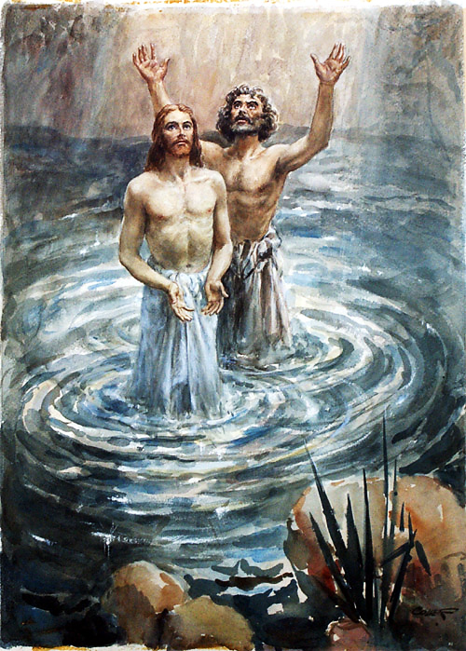
“¡He aquí el Cordero de Dios!”
Juan 1.29-34
1:32 La referencia aquí es a cuando Juan había bautizado a Jesús en el Jordán.
Después que el Señor subió del agua, el Espíritu de Dios descendió sobre él como una paloma, y permaneció sobre él (Mateo 3:16).
El escritor pasa luego a explicar el significado de esto.
46

Slide 47
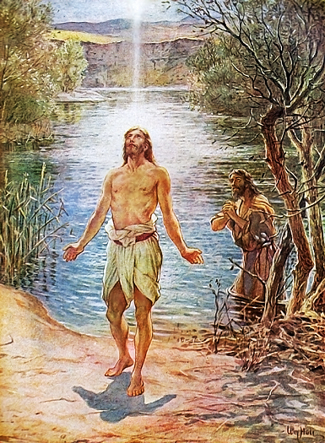
“¡He aquí el Cordero de Dios!”
Juan 1.29-34
1:33 Dios había revelado a Juan que el Mesías iba a venir y que cuando viniese, el Espíritu descendería y permanecería sobre él (vea Mateo 3:16).
Por ello, cuando esto sucedió con Jesús, Juan se dio cuenta de que Él era quien bautizaría con el Espíritu Santo.
El Espíritu Santo es una Persona, una de las tres Personas en la Deidad.
Él es igual con Dios Padre y Dios Hijo.
47

Slide 48
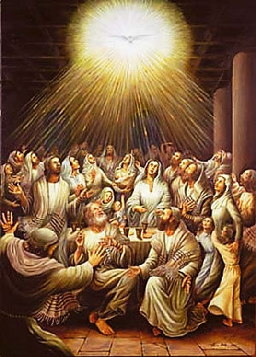
“¡He aquí el Cordero de Dios!”
Juan 1.29-34
Mientras que Juan bautizaba con agua, Jesús bautizaría con el Espíritu Santo.
El bautismo con el Espíritu Santo tuvo lugar en el día de Pentecostés (Hechos 1:5; 2:4, 38).
Al mismo tiempo, el Espíritu Santo descendió del cielo para morar en el cuerpo de cada creyente y también para hacer de cada creyente un miembro de la iglesia, el cuerpo de Cristo (1 Corintios 12:13).
48

Slide 49
“¡He aquí el Cordero de Dios!”
Juan 1.29-34
1:34 Sobre la base de lo que vio en el bautismo de Jesús, Juan dio testimonio positivo de que Jesús de Nazaret era el Hijo de Dios, la venida del cual al mundo había sido antes anunciada.
Cuando Juan decía que Cristo era el Hijo de Dios, significaba que era Dios el Hijo.
49

Slide 50
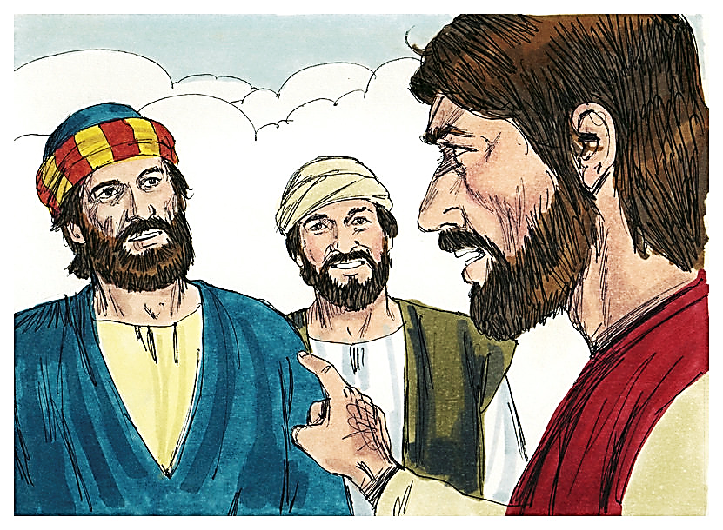
El llamamiento de Andrés, Juan y Pedro Juan 1.35-42
50

Slide 51
El llamamiento de Andrés, Juan y Pedro Juan 1.35-42
“El siguiente día otra vez estaba Juan, y dos de sus discípulos. Y mirando a Jesús que andaba por allí, dijo: He aquí el Cordero de Dios. Le oyeron hablar los dos discípulos, y siguieron a Jesús. Y volviéndose Jesús, y viendo que le seguían, les dijo: ¿Qué buscáis? Ellos le dijeron: Rabí (que traducido es, Maestro), ¿dónde moras? Les dijo: Venid y ved. Fueron, y vieron donde moraba, y se quedaron con él aquel día; porque era como la hora décima…”
51

Slide 52
El llamamiento de Andrés, Juan y Pedro Juan 1.35-42
“…Andrés, hermano de Simón Pedro, era uno de los dos que habían oído a Juan, y habían seguido a Jesús. Este halló primero a su hermano Simón, y le dijo: Hemos hallado al Mesías (que traducido es, el Cristo).Y le trajo a Jesús. Y mirándole Jesús, dijo: Tú eres Simón, hijo de Jonás; tú serás llamado Cefas (que quiere decir, Pedro).”
(Juan 1.35–42, RVR60)
52

Slide 53
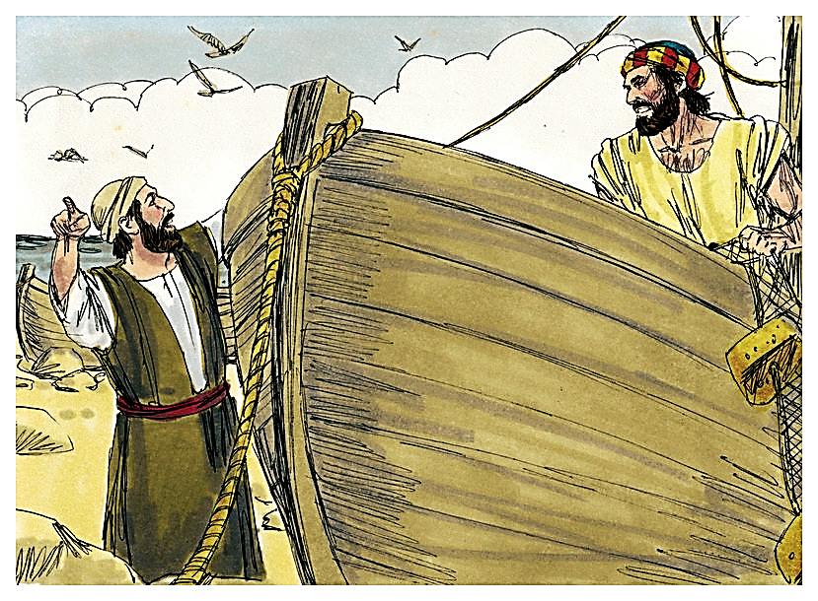
El llamamiento de Andrés, Juan y Pedro Juan 1.35-42
Andrés hace suya la afirmación de Juan al decir categóricamente a Simón: “Hemos hallado al Mesías” (1:41).
Sin palabras vagas, ni suposiciones, ni anhelos sin base, presentó la verdad sencilla de la persona con quien se había encontrado.
53

Slide 54
El llamamiento de Andrés, Juan y Pedro Juan 1.35-42
El cambio que hizo el Señor del nombre de Simón a “Pedro” es de interés especial. “Simón” tiene su trasfondo en el nombre “Simeón”, que significa “informal, indigno de confianza”.
54

Slide 55
El llamamiento de Andrés, Juan y Pedro Juan 1.35-42
Parece que lo mismo se pudiera haber dicho del pescador.
Sin embargo, al cambiarle el nombre a Pedro (“piedra”), Cristo estaba contemplando la obra que él mismo haría a través de su conversión.
55

Slide 56
El llamamiento de Andrés, Juan y Pedro Juan 1.35-42
El término “piedra” o “roca” no es una profecía de la excelencia personal que alcanzaría Simón.
Tampoco pronostica su primacía sobre los demás. “Piedra” se refiere principalmente al papel importante que tendría en el plan de Dios para desarrollar su iglesia.
Es una labor que se nota muy bien en el día de Pentecostés.
56

Slide 57
El llamamiento de Andrés, Juan y Pedro Juan 1.35-42
Cristo siempre contempla la habilidad potencial de uno, es decir, lo que la gracia de Dios y el control del Espíritu Santo pueden producir en y a través del creyente.
Y seguramente vio el potencial que tendría ese hombre en manos de Dios.
57

Slide 58
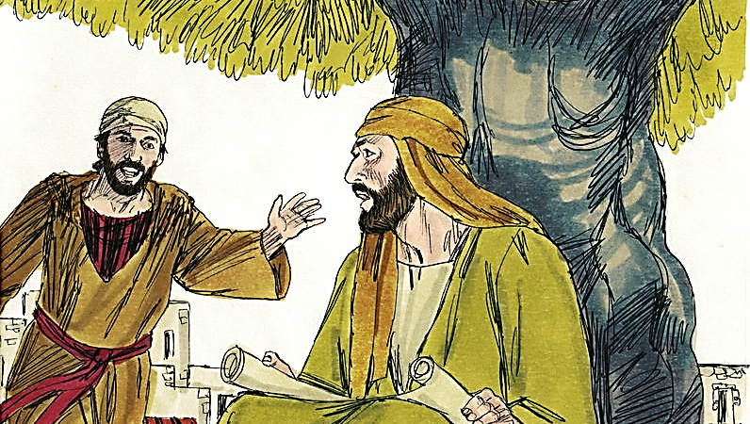
El llamamiento de Felipe y de Natanael Juan 1.43-51
58

Slide 59
Himno 234 – Digno es el Cordero

Slide 60
El llamamiento de Felipe y de Natanael Juan 1.43-51
“El siguiente día quiso Jesús ir a Galilea, y halló a Felipe, y le dijo: Sígueme. Y Felipe era de Betsaida, la ciudad de Andrés y Pedro. Felipe halló a Natanael, y le dijo: Hemos hallado a aquél de quien escribió Moisés en la ley, así como los profetas: a Jesús, el hijo de José, de Nazaret. Natanael le dijo: ¿De Nazaret puede salir algo de bueno? Le dijo Felipe: Ven y ve. Cuando Jesús vio a Natanael que se le acercaba, dijo de él: He aquí un verdadero israelita, en quien no hay engaño…”
60

Slide 61
El llamamiento de Felipe y de Natanael Juan 1.43-51
“…Le dijo Natanael: ¿De dónde me conoces? Respondió Jesús y le dijo: Antes que Felipe te llamara, cuando estabas debajo de la higuera, te vi. Respondió Natanael y le dijo: Rabí, tú eres el Hijo de Dios; tú eres el Rey de Israel. Respondió Jesús y le dijo: ¿Porque te dije: Te vi debajo de la higuera, crees? Cosas mayores que estas verás. Y le dijo: De cierto, de cierto os digo: De aquí adelante veréis el cielo abierto, y a los ángeles de Dios que suben y descienden sobre el Hijo del Hombre.” (Juan 1.43–51, RVR60)
61

Slide 62
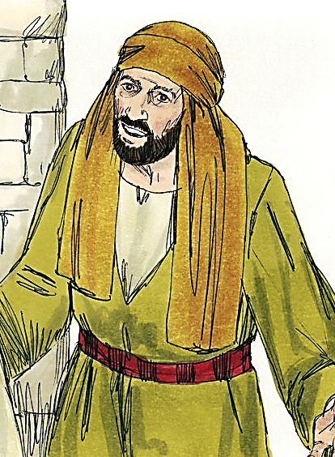
El llamamiento de Felipe y de Natanael Juan 1.43-51
Natanael 1:45–51
Frente a la renuencia de éste (1:46), Cristo demostró su omnisciencia (1:48), la cual dejó a Natanael impresionadísimo.
“Rabí, tú eres el Hijo de Dios; el Rey de Israel” (1:49).
¡Qué buen ejemplo de un individuo cuyo corazón había sido preparado para recibir la verdad!
62

Slide 63
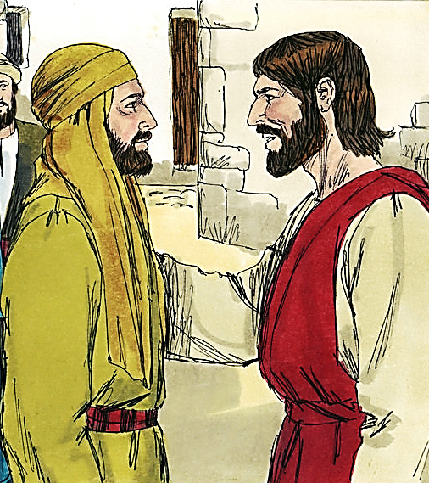
El llamamiento de Felipe y de Natanael Juan 1.43-51
A través de los años de ministerio, fueron muchísimas las personas que no reaccionaron así a los milagros del Señor.
Ignoramos los detalles biográficos de Natanael, pero será recordado por haber sido sensible a las palabras de Jesús.
63

Slide 64
El llamamiento de Felipe y de Natanael Juan 1.43-51
Aunque probablemente los discípulos no comprendían completamente el titulo de “el Cordero de Dios”, sí entendían lo principal.
Jesús ofreció lo que ningún otro, inclusive aquel gran predicador de justicia y arrepentimiento, del que Cristo dijo, “Entre los que nacen de mujer no se ha levantado otro mayor que Juan el Bautista” (Mateo 11:11).
Ser discípulo de quien “quita el pecado del mundo” era muy diferente a serlo de uno que predicaba el arrepentimiento.
64

Slide 65
Aplicaciones
La grandeza de la humildad.
  Juan el Bautista ha dejado un ejemplo de vida muy grande
  Con razón el mismo Jesús dijo de él que no había ningún hombre mayor que Juan (Mateo 11.11).
  Nunca se exaltó a sí mismo, sino que siempre orientó la atención para que fuera visto Jesucristo.
65

Slide 66
Aplicaciones
Tenemos que dar cuenta de nuestra fe.
  Juan pudo con toda tranquilidad hacer las clarificaciones acerca del Mesías.
  Su respuesta se hallaba respaldada por la Palabra de Dios.
  Que podamos imitarle en dar respuesta a quien demanda razón de nuestra fe.
66

Slide 67
Aplicaciones
Un Dios que provee los medios de salvación.
  La figura del Cordero de Dios nos debe conducir a una vida que refleje “frutos de arrepentimiento”, mostrando una vida diferente a la de los que no conocen a Cristo.
67

Slide 68
Bibliografía
Carson, D., France, R., Motyer, J., & Wenham, G. (2000, c1999). Nuevo comentario Bíblico : Siglo veintiuno (electronic ed.) (Lc 6.20-26). Miami: Sociedades Bı́blicas Unidas.
Douglas, J.D. Nuevo Diccionario Bíblico : Primera Edición. Miami: Sociedades Bíblicas Unidas, 2000.
LBLA Mapas, electronic ed. La Habra, CA: Foundation Publications, Inc., 2000.
Lockward, Alfonso. Nuevo Diccionario De La Biblia. Miami: Editorial Unilit, 2003.
Mapas De La Biblia Caribe, electronic ed. Nashville: Editorial Caribe, 2000, c1998.
Martínez, Mario, et al, eds. El Expositor Bíblico: La Biblia, Libro por Libro, Maestros de jóvenes y Adultos, Volumen 2, 5nta Ed. El Paso, Texas: Casa Bautista de Publicaciones, 2007, c1995.
Nelson, Wilton M. y Juan Rojas Mayo, Nelson Nuevo Diccionario Ilustrado De La Biblia, electronic ed. Nashville: Editorial Caribe, 2000, c1998.
Vine, W.E. Vine Diccionario Expositivo De Palabras Del Antiguo Y Del Nuevo Testamento Exhaustivo, electronic ed. Nashville: Editorial Caribe, 2000, c1999.
Walvoord, J. F., & Zuck, R. B. (1996). El conocimiento bíblico, un comentario expositivo: Antiguo Testamento, tomo 1: Génesis-Números (125). Puebla, México: Ediciones Las Américas, A.C.
Carro, D., Poe, J. T., Zorzoli, R. O., & Editorial Mundo Hispano (El Paso, T. (1993-). Comentario bı́blico mundo hispano Exodo (1. ed.) (26). El Paso, TX: Editorial Mundo Hispano.
Wiersbe, W. W. (1995). Bosquejos expositivos de la Biblia: Antiguo y Nuevo Testamento (electronic ed.). Nashville: Editorial Caribe.
MacDonald, W. (2004). Comentario Bíblico de William MacDonald: Antiguo Testamento y Nuevo Testamento (46). Viladecavalls (Barcelona), Espa±a: Editorial CLIE. φ
Platt, Alberto T. Estudios Bı́blicos ELA: Para que creáis (Juan). Puebla, Pue., México: Ediciones Las Américas, A. C., 1995. Print.
Gillis, C. (1991). El Antiguo Testamento: Un Comentario Sobre Su Historia y Literatura, Tomos I-V (╔x 14.21). El Paso, TX: Casa Bautista De Publicaciones.
  http://www.dsmedia.org/resources/illustrations/sweet-publishing/john
68
Notes:
68

Slide 69
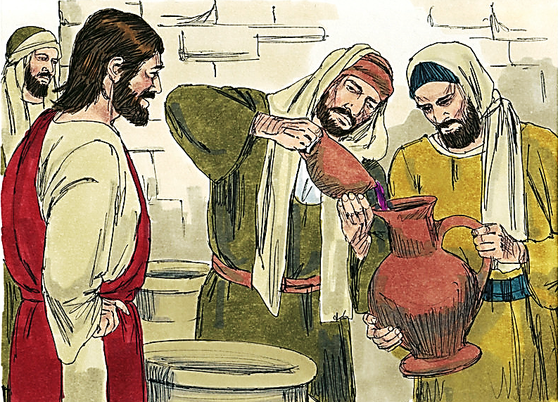
Próximo Estudio
Unidad 5: Dios se hace Hombre en Cristo
Estudio 16:
Jesús Inicia su Ministerio Público
(Juan 2.1-25)
21 de enero de 2014
La Biblia Libro por Libro, CBP®
Iglesia Bíblica Bautista de Aguadilla

Slide 70


